Slide 1
상품판매페이지
프로젝트 주관사 로고
프로젝트 시행사 로고

Slide 2
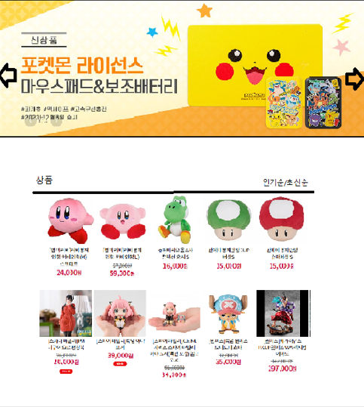
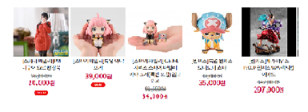
서비스1방_Main
[Header]
서비스1방 메인
슬라이더
□ DESCRIPTION □
1
2
3
4
5
6
7
8
9
10
11
카테고리명
인기순/최신순
[상품이름]
[상품가격]
《 〈 1 2 3 〉》
1
1

Slide 3
상품 상세페이지
프로젝트 주관사 로고
프로젝트 시행사 로고

Slide 4

서비스1방_Main
[Header]
상단
하단
상품 이름
한글판
고객리뷰(2)
서비스1방 메인
상품
사진
★ ★ ★ ☆ ☆ (2)
리뷰작성하기
★ ★ ★ ☆ ☆ (2)
3/5
□ DESCRIPTION □
1
2
3
4
5
6
7
8
9
10
11
판매가격 72,700원
배송비 주문시 결제
원산지 일본
제조사 Capcom
기종 PlayStation 4
출시일 2023-03-24
리뷰전체보기
★ ★ ★ ★ ★
Ezen*** ｜23.03.07 ｜ 신고
재미있어요!
★ ★ ★ ☆☆
ezen*** ｜23.03.07 ｜ 신고
재미없어요…
최소 구매수량은 1개, 최대 구매수량은 1개 입니다.
제품선택
선택 ▼
제품선택 : 상품 이름
상품문의(0)
상품문의하기
1
+
-
x
총 금액 72,700원
번호 제목 아이디 날짜 답변
10 상품문의드립니다. Ezen**** 23.03.07 답변완료
찜하기
장바구니 담기
바로구매하기
9 비밀글입니다. Ezen**** 23.03.07 답변완료
8 비밀글입니다. Ezen**** 23.03.07 답변완료
7 비밀글입니다. Ezen**** 23.03.07 답변완료
상품상세 배송안내 고객리뷰(2) 상품문의
더보기
1
1

Slide 5
장바구니
프로젝트 주관사 로고
프로젝트 시행사 로고

Slide 6
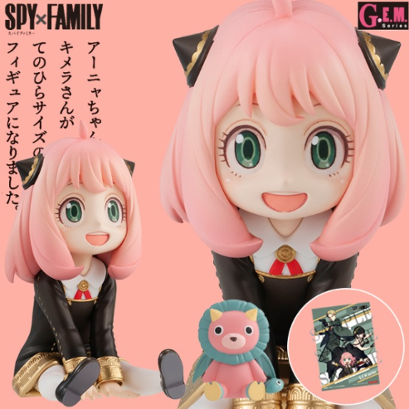
서비스1방_Main
[Header]
장바구니
1
2
3
서비스1방 메인
√
상품정보 수량 판매가 소계 적립금
□ DESCRIPTION □
1 | 체크시 전체 상품 체크
2 | 상품 일부 합계
3 | 각 상품당 적립금 1 %
4 | 기본 배송비(3000)을 합한 총 결제금액
5 | Popup alert copy “구매 하시겠습니까?” Y > 결제 페이지로 이동
6
7
8
9
10
11
상품사진
[상품이름]
√
[제품 선택 사항]
1 10,000 10,000 100
선택사항수정
[스파이 패밀리] G.E.M. 시리즈
√
선택 : 특전 1개(+0)
2 84,000 168,000 1680
선택사항수정
총 상품 가격 배송비 총 결제 금액
4
178,000원 3,000원 181,000원
5
주문하기
1
1

